Slide 1
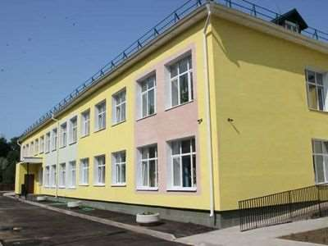
МДОУ «Детский сад №8» г. Ярославль
группа 1 корпус 3 (возраст 2-3 года)
Анализ педагогической деятельности
за 2019-2020 учебный год
Воспитатели: Новожилова С.А.,
Макарова И.Ю.

Slide 2
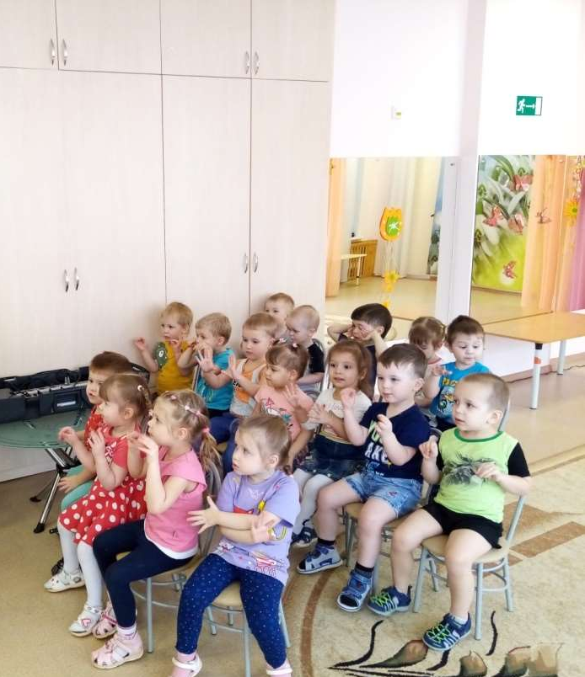
Давайте познакомимся! Группа «КНОПОЧКИ»
Списочный состав группы – 25 человек.
Дети нашей группы очень активны, любознательны. Ребята любят играть в настольные и подвижные игры.

Slide 3
Воспитатели:
Новожилова
Светлана Аркадьевна
Макарова
Ираида Юрьевна

Slide 4
График посещаемости детей с сентября 2019 г. по март 2020 г.

Slide 5
Результаты работы по направлениям деятельности
Для успешной реализации проводилось следующее:
Уделялось большое внимание при подготовке к НОД;
Организовывались и проводились конкурсы для семей воспитанников;
В течение года строго соблюдался режим дня и санитарно – гигиенические требования;
- Планировалась продуктивная деятельность с включением нетрадиционных техник.
- Активно велась работа по развитию речи, словарного запаса.

Slide 6
В начале и в конце года нами была проведена диагностика
 |  | Баллы | Низкий уровень | Средний уровень | Высокий уровень
1 | Соц.-ком. разв | 2,7 | 4% | 20% | 76%
2 | Познават. разв. | 2,5 | 16% | 12% | 72%
3 | Речевое развитие | 2,2 | 20% | 16% | 64%
4 | Худ.-эстет. развит | 2,7 | 8% | 20% | 72%
5 | Физическое развитие | 2,6 | 4% | 8% | 88%

Slide 7
В течение учебного года нами активно обновлялась развивающая предметно-пространственная среда
- изготовление дидактических игра («Разрезные картинки», «Подбери по форме», «Подбери по цвету» и др.);
- обновлены и дополнены демонстрационные материалы по различным лексическим темам;
- дополнительно оснащены уголки сюжетно-ролевых игр

Slide 8
На протяжении учебного года мы активно вели работу с родителями
- Родители воспитанников охотно принимали участие в мероприятиях, конкурсах и т.д.
- Регулярно для родителей проводились консультации по различным темам, а также по запросам родителей.
- Родителями нашей группы оказывалась помощь в уборке инвентаря на участке, расчистке снега зимой.

Slide 9
Мы принимали активное участие в жизни нашего МДОУ в течение всего года:
- роли на утренниках;
- участие в работе педагогических советов;
- мастер классы и различные КПК;
- совместно с детьми принимали участие в конкурсах кормушек для птиц, конкурсе осенних поделок, конкурсе елочной игрушки.

Slide 10
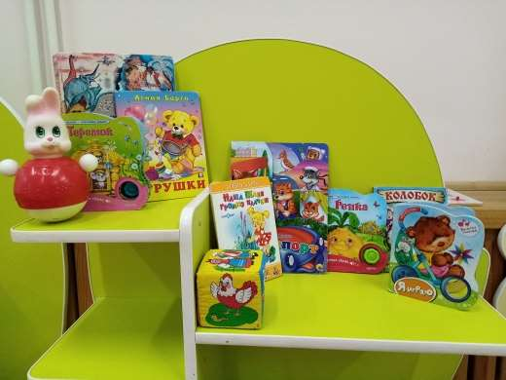
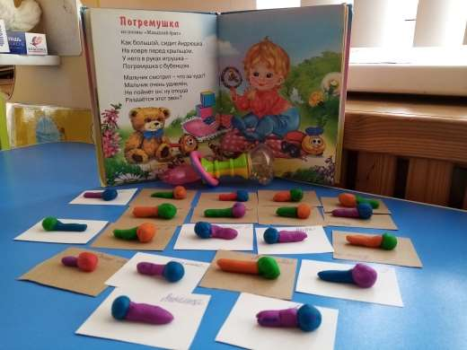
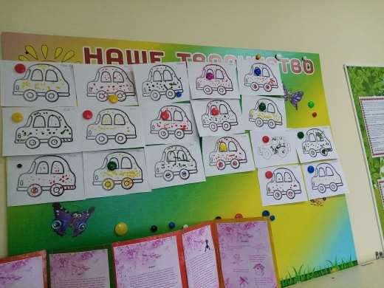
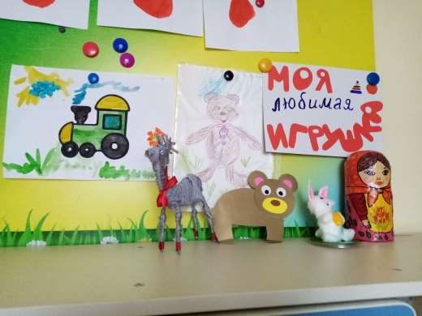
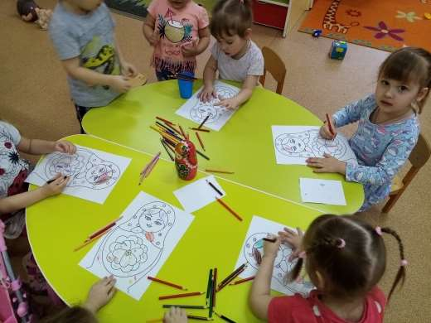
Нами был реализован проект «ИГРУШКИ»

Slide 11
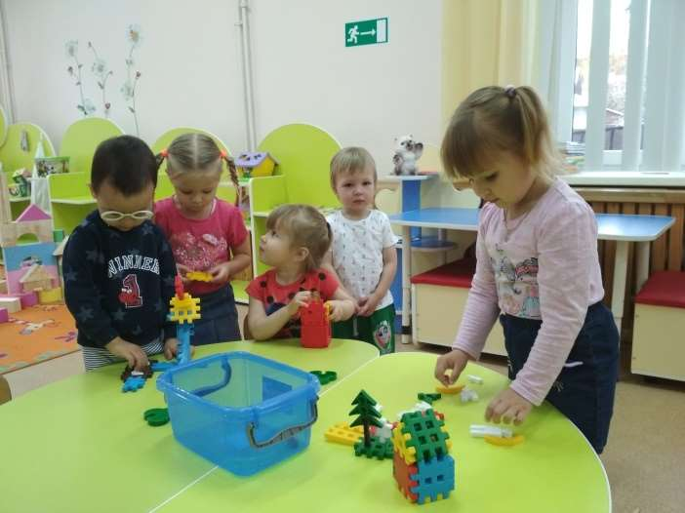
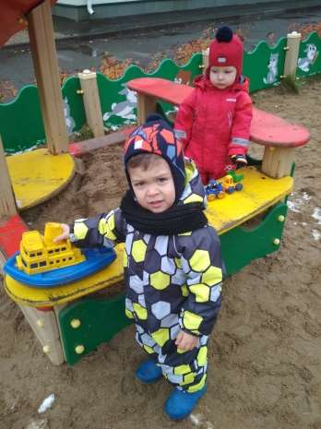
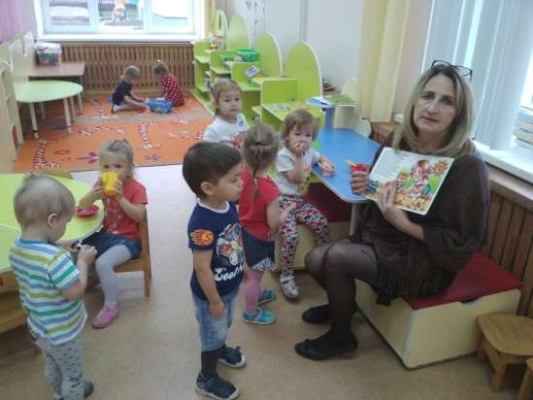
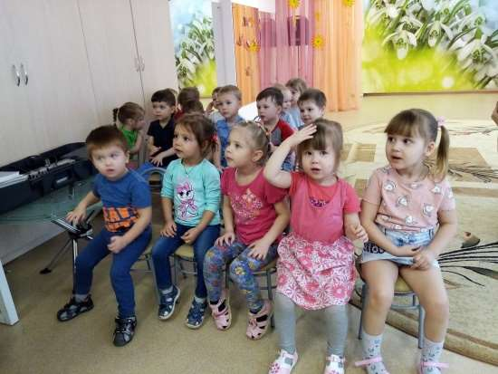
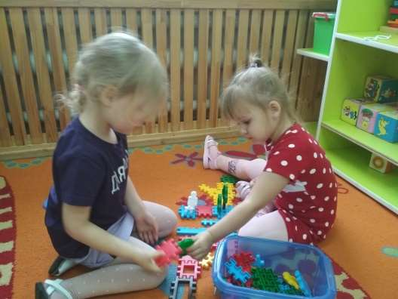
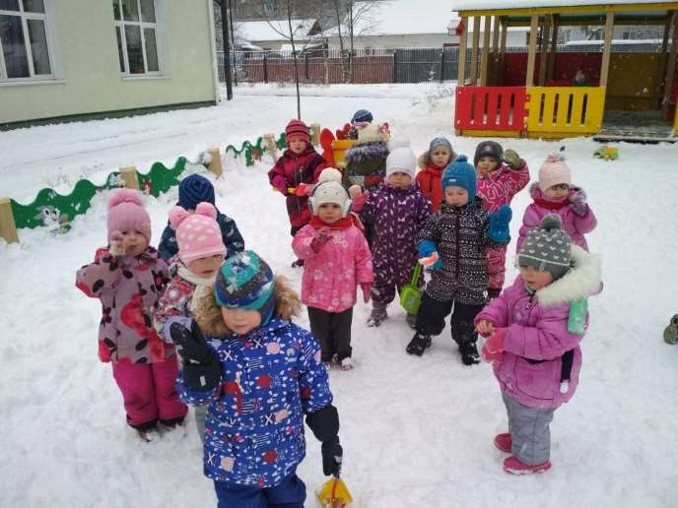
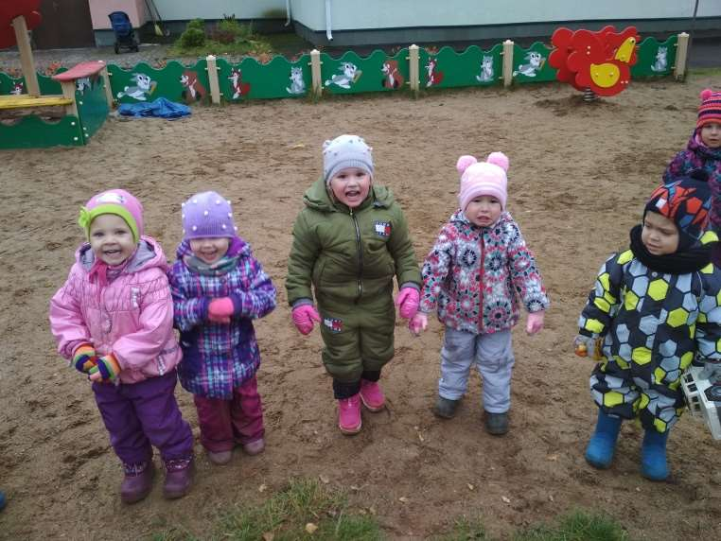
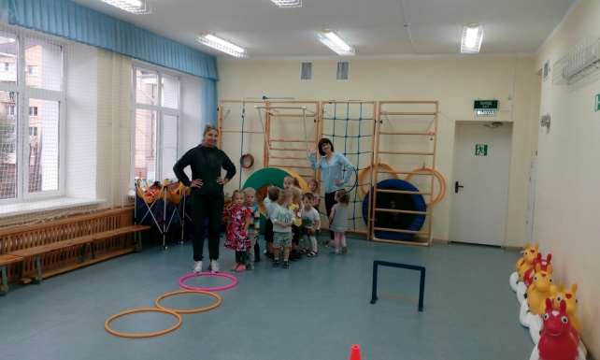
Жизнь в нашей группе очень интересная!

Slide 12
СПАСИБО
ЗА
ВНИМАНИЕ!!!

